Slide 1
Perl 调试

Slide 2
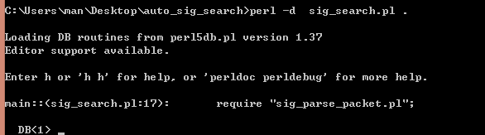
如果想调试perl程序，可以加上-d选项，命令为perl -d Test.pl,回车后程序会停在DB<1>处，如下图所示：

Slide 3
常用调试命令
h：显示调试器的帮助信息。
p 表达式：显示变量或表达式的值，不显示复杂变量嵌入的结构和数据。
x 表达式：显示变量或表达式的值，对较为复杂的变量，以一种可读形式显示嵌入的结构和数据
s 表达式：单步执行，进入子函数。
n 表达式：单步执行，越过子函数。
c 行号/函数名：执行到某一行或某一个函数。
b 行号或函数名：在某一行或某一函数设置一个断点，当程序执行到该行并且条件满足时，产生中断。
d/D:删除某一行的断点或所有的断点
w 变量：监控某一个变量的变化
q：退出调试

Slide 4
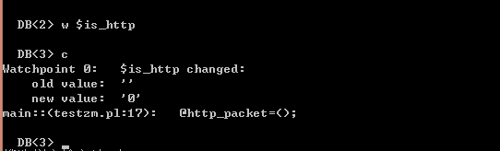
W-命令

Slide 5
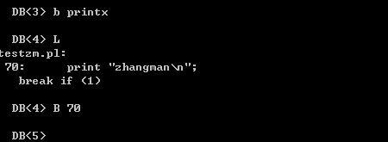
下图中，用b命令在子程序 printx处设置了断点，用L命令查看断点，并用B+行号删除断点

Slide 6
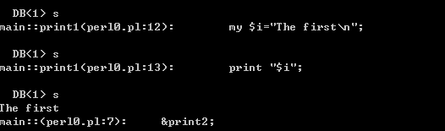
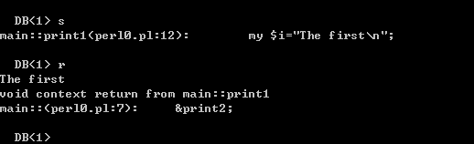
S命令和r命令：s命令碰到子过程会进入子过程中执行，r命令跳出子程序

